Slide 1
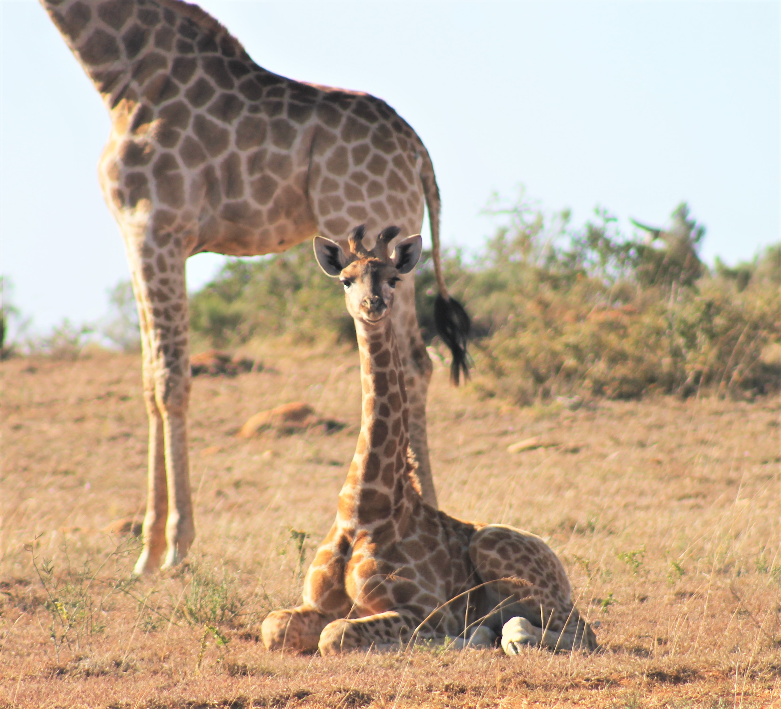
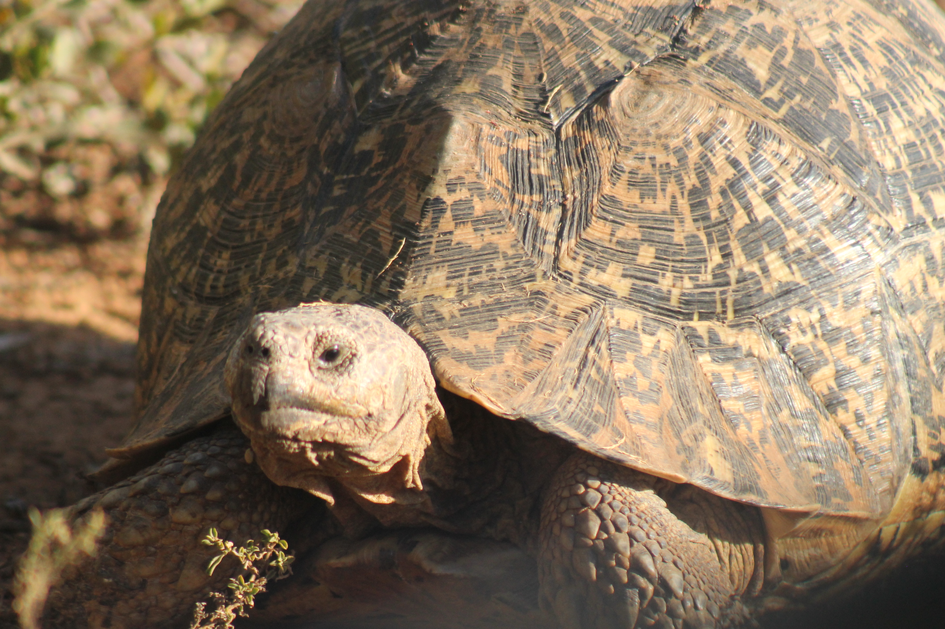
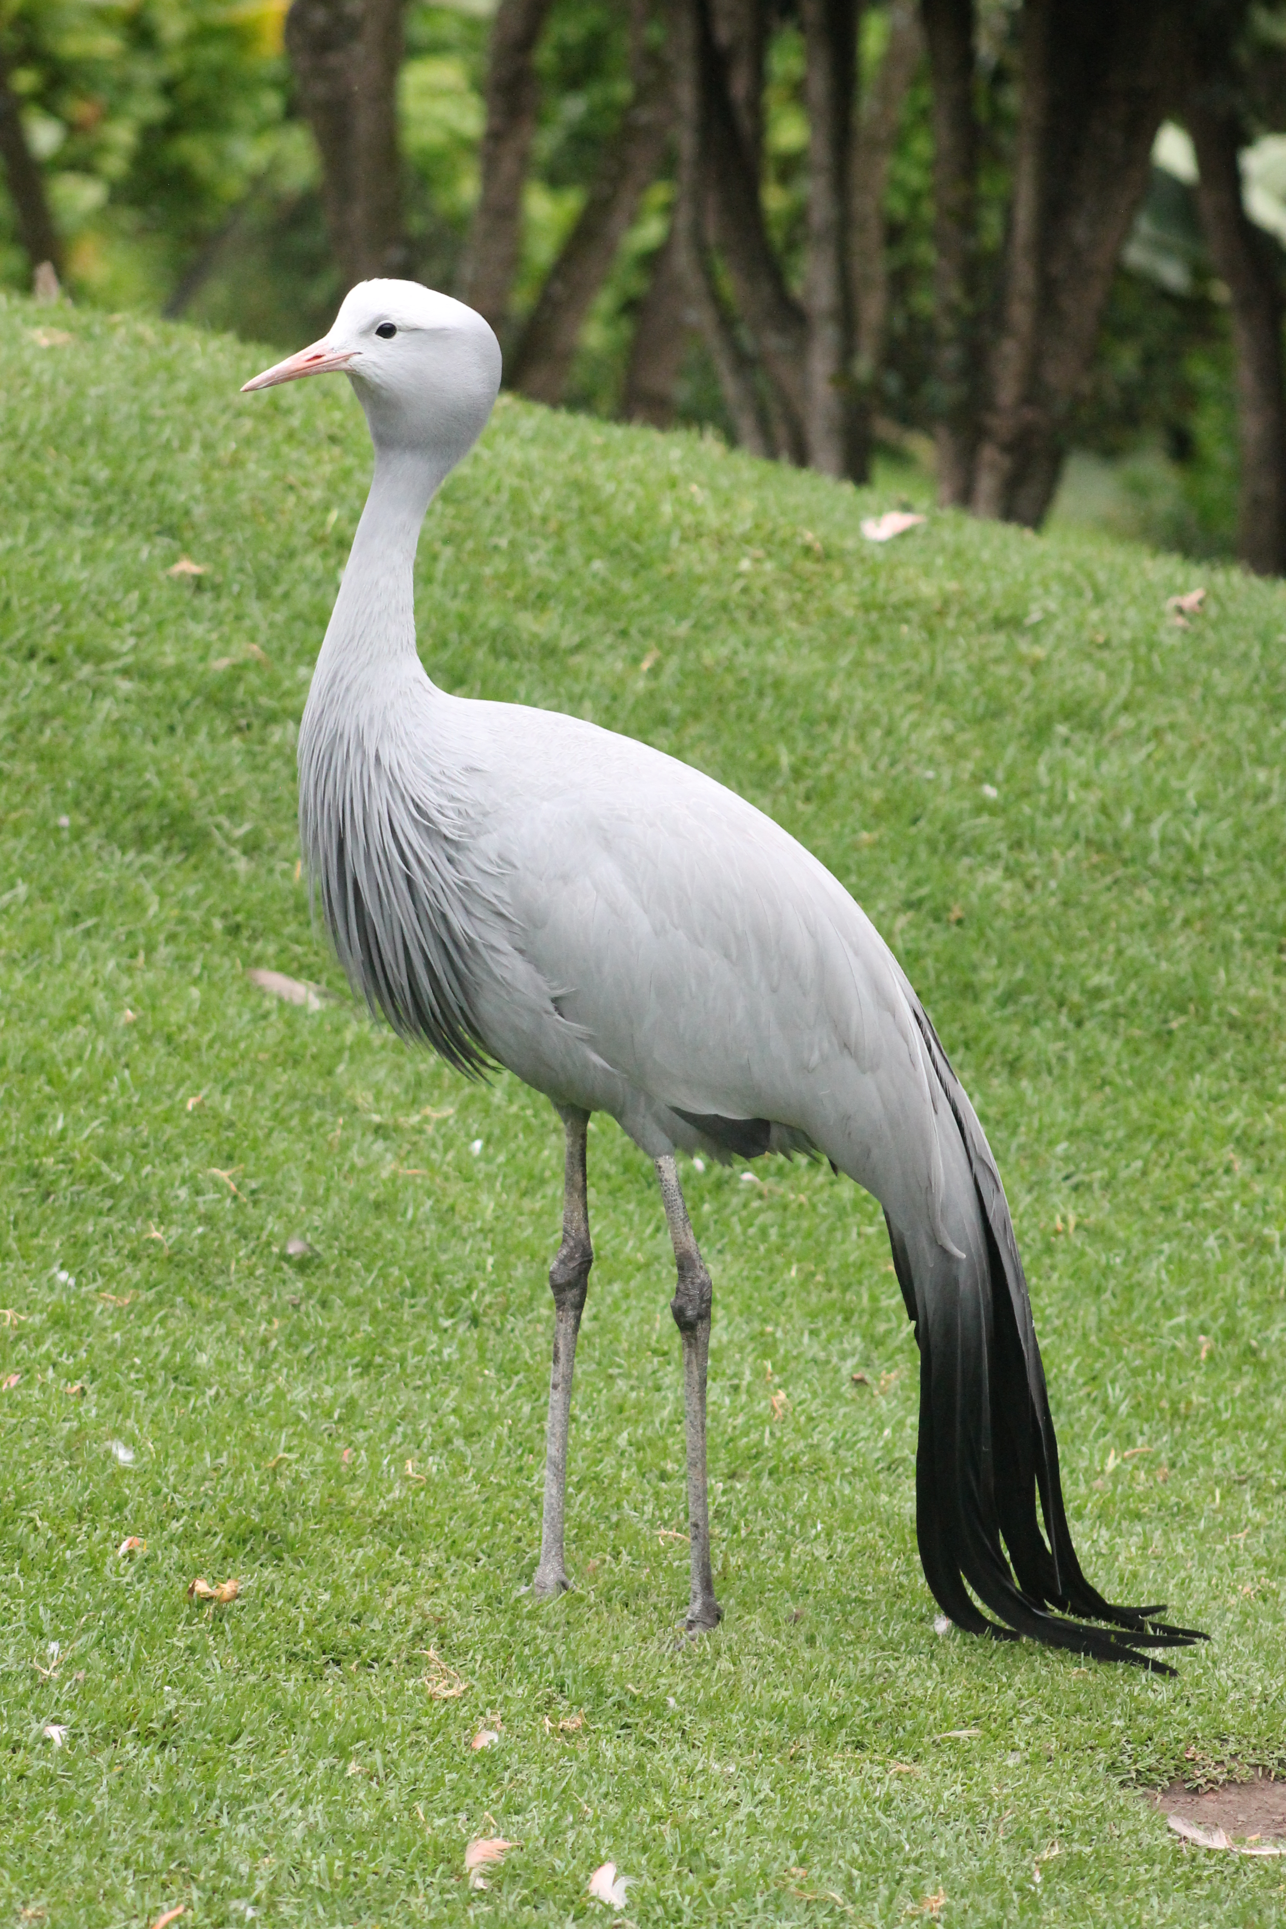
INTRODUZIONE ALLA FAUNA
TERRESTRE DEL SUDAFRICA
Chiara Grasso – Etologa, Guida Safari certificata FGASA

Slide 2
INDICE:
Mammiferi Uccelli Rettili Anfibi Artropodi Piccole pillole di etologia Impronte e segni

Slide 3
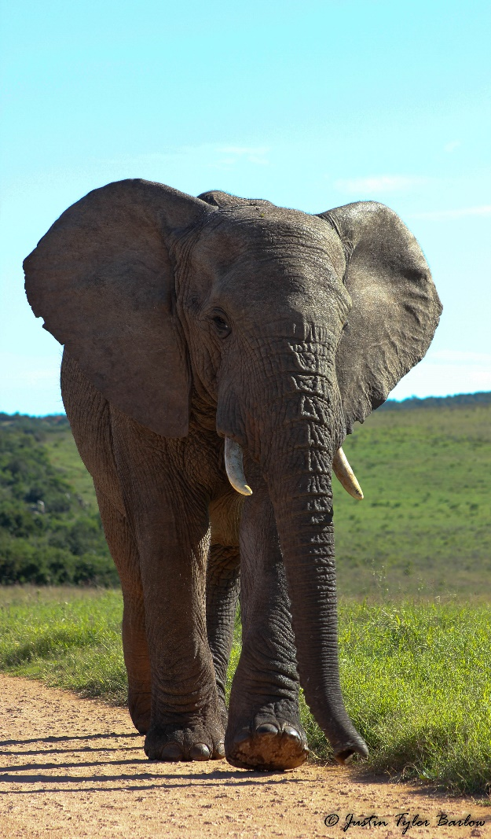
Elefante – Loxodonta africana
È UNO DEI BIG 5
Differenze con l'elefante indiano: dimensioni e peso, forma delle orecchie (a forma di Africa e Asiatico a forma di India), nell’elefante Africano entrambi♀ e ♂ hanno le zanne, solo ♂. In Africa, oltre alla savana, esiste anche l'elefante della foresta. In Namibia: elefanti del deserto
Società degli elefanti: matriarcale.
Per quasi un anno, il piccolo di elefante è in grado di camminare sotto il corpo di sua madre. Pesa circa 120 kg alla nascita e crescerà fino a 1.000 kg all'età di sei anni. Il piccolo viene svezzato per 2 anni, i maschi lasciano il gruppo tra i 12 e i 18 anni
Comunicazione a infrasuoni, a partire da 14 Hz, al di sotto della capacità uditiva umana. I gruppi e gli individui mantengono i contatti fino a 15 km, e sono in grado di distinguere tra call di "estranei" e membri della famiglia, in grado di trasmettere vari messaggi (familiari, ♀ in estro con ♂ in musth), nonché di evitare l'un l'altro (♂♂ in musth)
Velocità di camminata normale: 6-8 km / h
Più veloce: 10-13 km / h
Velocità quando corre: 11 m / sec, 40 km / h
Meccanismi di raffreddamento del corpo: sbattere le orecchie / rotolarsi nel fango, polvere, bagni d'acqua
Orecchie: entrambe le orecchie costituiscono il 20 percento dell'intera superficie corporea, in grado di perdere quasi i 2/3 del calore corporeo solo attraverso le orecchie, il flusso d'aria riduce la temperatura sanguigna; fino a 5 ° C.
Notes:
<numero>

Slide 4
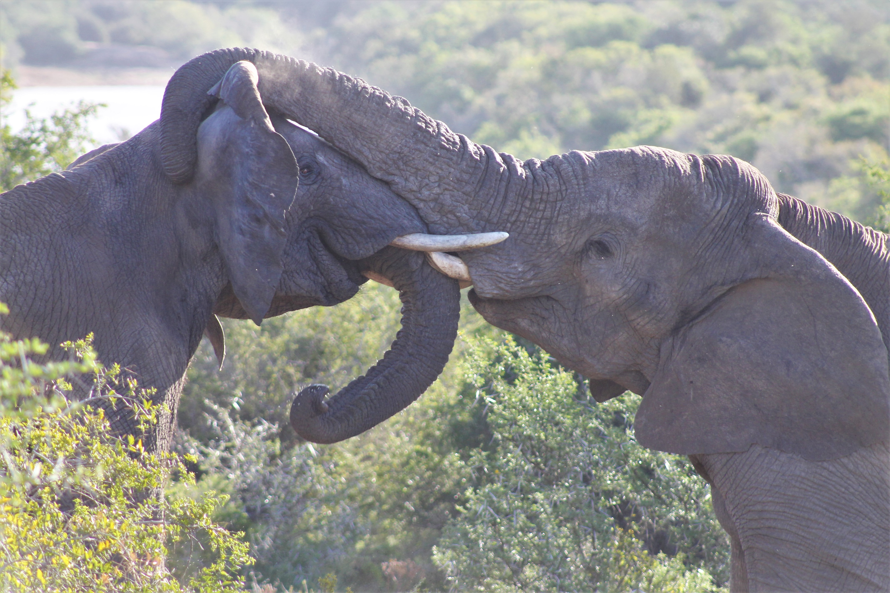
I 6 litri di sangue possono essere pompati in ogni orecchio ogni minuto, il pattern di vene sulle orecchie è unico per ogni elefante (come le impronte digitali umane)
In totale, gli elefanti hanno 500-600 litri di sangue, rispetto ai 5-6 litri nell'uomo
Il cuore di un elefante batte tra le 22 e le 28 volte al minuto quando riposa, mentre la frequenza cardiaca media dell'uomo è di 72 battiti al minuto
Musth: quando un maschio è in calore. Il musth fornisce un esempio di come la natura assicuri la propagazione dei soli geni migliori: - ♂ raggiungono il massimo sessuale a circa 45 anni, i giovani ♂ hanno un breve, sporadici periodi di musth che durano alcuni giorni o settimane, i maschi più anziani all'età di 40 anni possono avere periodi di musth che durano fino a un mese - solo i maschi in buone condizioni possono entrare in musth. Se le condizioni ambientali sono sfavorevoli, salterà il suo ciclo musth annuale
♀ preferiscono i maschi in musth maturi in quanto sono in grado di allontanare i maschi più giovani, rendendo l'estro meno stressante ed estenuante
Chiara Grasso
Notes:
<numero>

Slide 5
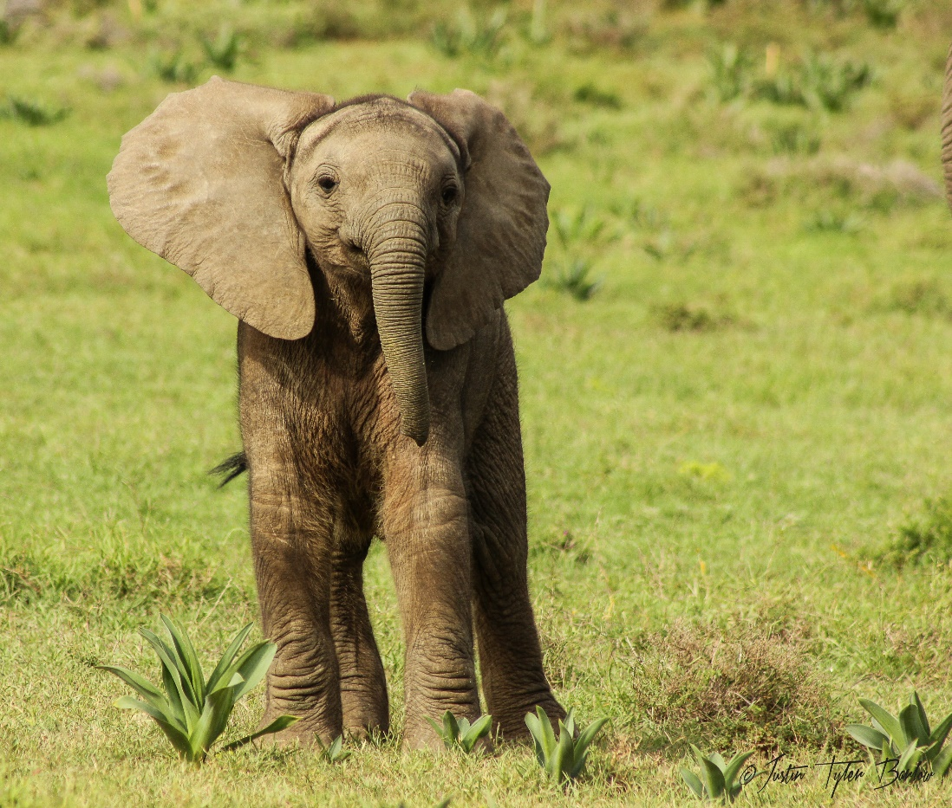
A cosa servono zanne e proboscide?
A proposito dell'affermazione che gli elefanti sono "distruttivi": siamo noi umani a metterli in aree ristrette. Gli elefanti svolgono un importante ruolo ecologico nel mantenere aperte le savane, prevenendo l'invasione dei cespugli. In passato, gli elefanti vagavano per vaste aree, consentendo il recupero di aree al pascolo. È importante sottolineare lo sviluppo favorevole dei Parchi transfrontalieri in questo senso. Sono sempre stati un grave ostacolo allo sviluppo agricolo in Africa, insieme al clima, ai terreni sterili, ai parassiti, alle malattie, alle erbacce, alle locuste, e pongono ancora problemi nelle aree rurali: scontro tra elefanti e umani.
Nessun commensalismo e mutualismo con le bufaghe perché gli elefanti non hanno zecche
Periodo di gestazione: 22 mesi
Intervallo di nascita: 3-4 anni
Durata della vita potenziale: 50-60 anni
Notes:
<numero>

Slide 6
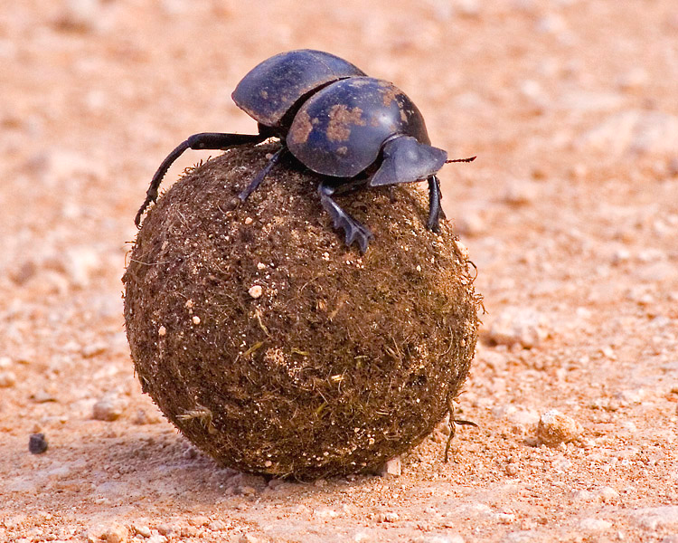
Escrementi di elefante
Un ecosistema a sé stante: le termiti riciclano la cellulosa, le termiti attirano le formiche, entrambi attirano uccelli e scimmie / babbuini, alcune piante dipendono dalla dispersione di semi sul tratto digestivo dell'elefante, lo sterco funge da camera di germinazione, ruolo degli scarabei stercorari
Digestione molto incompleta: viene assimilato solo il 44 percento del cibo, rispetto al 66 percento di un ruminante
L'elefante consuma giornalmente dal 4 al 6 percento del suo peso corporeo: un maschio di 5.000 kg ha bisogno di circa 300 kg di vegetazione al giorno
Trascorrono circa 16 ore al giorno a mangiare, picchi al mattino, al pomeriggio, intorno a mezzanotte.
Sono in grado di produrre 155 kg di sterco al giorno, lasciando cadere 3-5 boli di letame ogni ora e mezza
Inalare il fumo dello sterco bruciato va bene per raffreddori e bruciare lo sterco di elefante è un’ottima soluzione come repellente per insetti
Notes:
<numero>

Slide 7
IMPRONTE E SEGNI
Qui ho voluto trasmettervi un po’ dentro ad una delle mie passioni più grandi: le tracce degli animali. In allegato a questa guida vi ho regalato anche un PDF con le impronte e i segni degli animali del Sudafrica.
Qui, nelle prossime slide, però, vi ho portato qualche esempio concreto di alcune delle impronte e dei segni che ho incontrato durante i miei cammini in savana.
Leggere le impronte è un’arte, un’arte antica che vive di pazienza ed esperienza.
Spero di farvene innamorare ☺

Slide 8
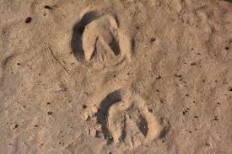
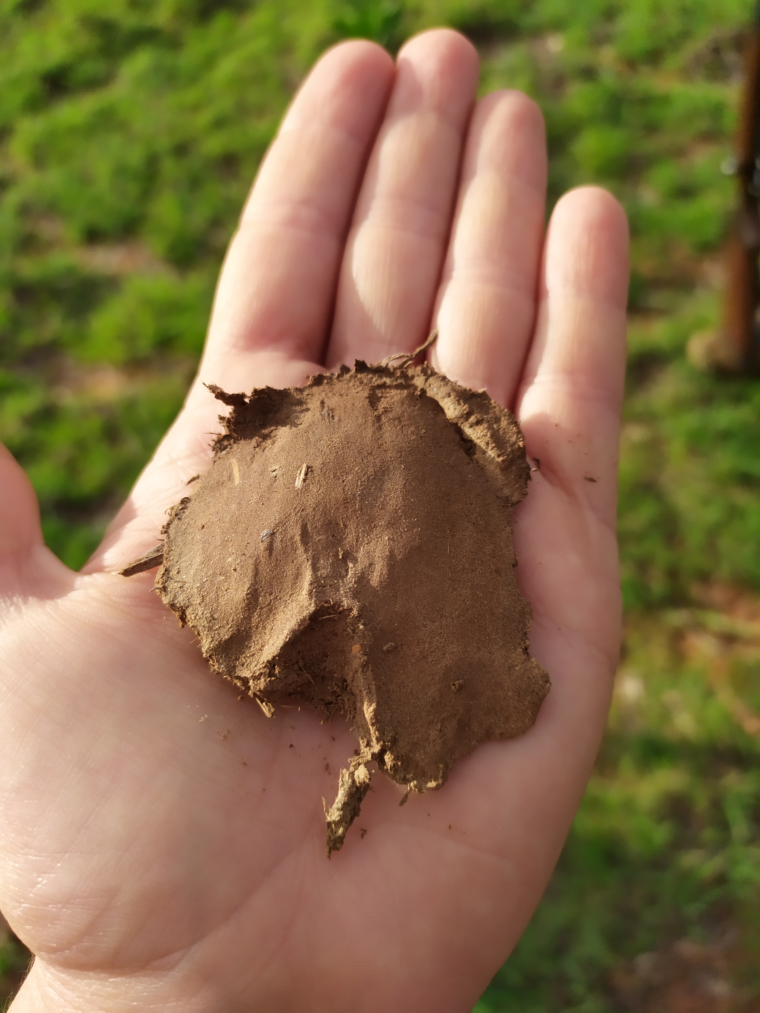
ZEBRA

